Slide 1
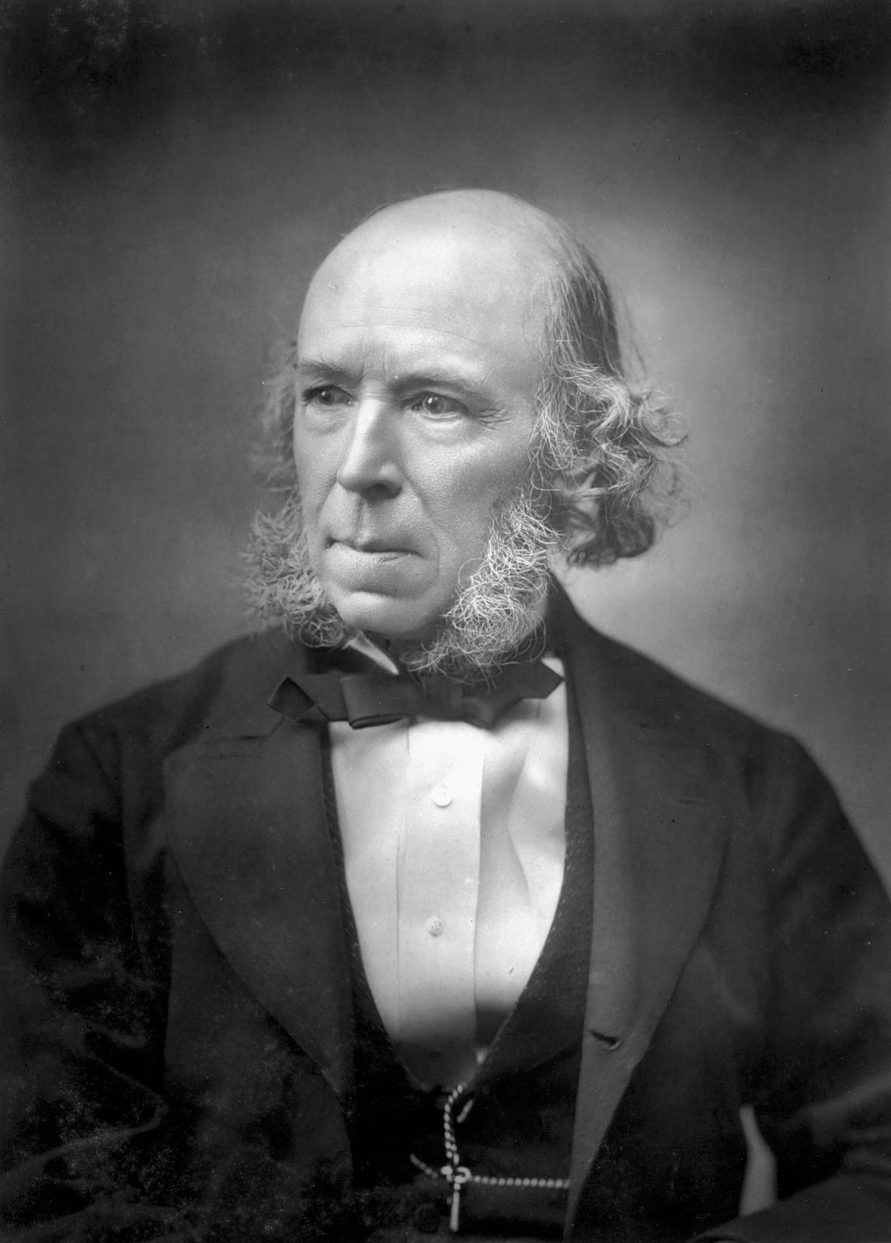
Herbert Spencer
pozitivizmus a evolucionizmus

Slide 2
(27. apríl 1820 – 8. december 1903) bol klasický britský sociológ, antropológ, biológ a filozof. Predstavuje mysliteľa viktoriánskej éry. Patrí medzi zástancov tzv. „organicistického prúdu“ v sociológii, vyznačuje dôrazom na podobnosť rysov ľudskej spoločnosti a biologického organizmu

Slide 3
Historické a dejinno-filozofická situácia:
H. Spencer pôsobí v Anglicku v období viktoriánskej éry (1837-1901). Jej vláda bola pre Britov obdobím dlhého blahobytu. Zisky získané zo zámorských oblastí Britského impéria ako aj priemyselných vylepšení v krajine umožnili rozvoj vzdelanej strednej triedy. Niektorí učenci udávajú začiatok tohto obdobia v roku 1832, kedy bol prijatý zákon o reforme volebného práva.

Slide 4
Diela:
Sociálna statika (1855)
Systém syntetickej filozofie (1862)
Prvé princípy, Princípy biológie, Princípy psychológie, Princípy sociológie a Princípy etiky
Autobiografia (1904)
- je významný predstaviteľ pozitivizmu (jej konce prvej fázy)
- bol ovplyvnený samozrejme Comtom, Millom a tiež evolucionizmom Darwina;
- už pred slávnym dielom Darwina rozvíja evolucionistické idey.
princíp evolúcie sa vo svojom myslením pokúša uplatniť univerzalisticky od vesmíru až po psychologické procesy

Slide 5
Systém syntetickej filozofie
- 10 zväzkové dielo
- epistemologický relativizmus- Spencer hovorí o tom, že nemožno tvrdiť, že poznatok je pravdivý alebo nepravdivý-
- poznanie je principiálne relatívne-
Spencer to vysvetľuje historicky, že v každom čase sa určitý poznatok považuje za správny, avšak po čase to platiť nemusí- naznačuje tak evolúciu vedeckého poznania
- zaujímavý Spencerovým prvkom do pozitivizmu je postavenie náboženstva- Horizonty poznaia sú na jednej strane veda a druhej strane náboženstvo (na rozdiel od predchádzajúcich pozitivistov uznáva úlohu náboženstva – zároveň sa veda náboženstvo sa nevylučujú.
- evolucionizmus v poznaní sa prejavuje v tom, že Spencer zdôrazňuje, že nemôže existovať zavŕšené poznanie, ale vedy sa obnovuje a prekonáva. V každom čase ostávajú nezodpovedané otázky, teda tie ktoré sa skúsenostným poznávaním nedajú uchopiť a takto je vždy prítomný priestor pre náboženstvo a pre mimo skúsenostné poznanie;
- Spencer akoby chcel ukončiť večný spor medzi vedou a vierou a určiť hranicu medzi nimi- medzi predmetmi záujmu- veda a ani filozofia sa nemá zaoberať vecami nepoznateľnými.
O: teda aké otázky ostávajú náboženstvu?

Slide 6
Filozofia ako veda
filozofia musí byť pozitívna- teda má sa pohybovať vo sfére empiricky poznateľného
- filozofia sa orientuje na najvyšší stupeň všeobecnosti
- delí sa na fyzikálnu, etickú, politickú, sociálnu.
- samostatné správy a poznatky vedy sa stanu filozofickým ak ich filozofia postihne a pochopí ako celok- teda podľa Spencera filozofia má úlohu syntetizovať poznatky vedy a stať zjednoteným poznaním.
- naozaj zaujímavá myšlienka- úlohou pozitívnej filozofie objaviť univerzálny (vždy platný) princíp ktorý zjednotiť empirické dáta vedy

Slide 7
evolucionizmus
- princíp evolúcie nie nový objav 19. storočia... ale vyplýval z vývoja myslenia a vedy;
- zakladateľ evolucionizmu – Ch. Darwin - prírodovedec a Spencer filozof
- ale mnohí tento princíp zmeny a vývoja uznávajú- zoológ Jean de Lamarck, Hegelov kozmická evolúcia, Nietzscheho etická evolúcia, Marx politický vývoj a zmena, Huxley evolučný model humanizuje, - samotná teória Kant-Laplace má sily evolucionisticky rozmer
- evolučný naturalizmus- všetky javy v prírode sa dajú vysvetliť a majú svoj význam a čo hlavné majú svoj účel a smerujú niekam
Darwin – O pôvode druhov 1859, a Pôvod človeka 1871 – všeobecne vo filozofii neprijaté
- Spencer však model a princíp evolúcie videl nielen v prírode ale aj v spoločnosti, jazyky umenie veda a literatúra—ako univerzálny zákon
O: Kam smeruje evolúcia, kedy končí a aké sú jej hranice.
- strieda s disolúciou- rozklad dekonštrukcia.
-Spencer napriek silnému pozitivizmu- sa pokúsil vysvetliť metafyzické zdôvodnenie evolúcie—hovorí o existencii sily nepoznateľného
agnosticky realizmus- Boh je poslednou skutočnosťou ale nepoznateľnou... Kant
- Svete je vždy v pohybe--- strieda sa vývin a rozklad

Slide 8
Sociálna filozofia
- podobne aj Comte aj Spencer sa začal orientovať na uvažovanie o spoločnosti teda na vedu sociológie... ktorá však nebola tak v rozvoji ako prírodoveda.
aj dnešný problém ako študovať spoločnosť
O: aký je rozdiel medzi prírodovedeckými a spoločenským vedami? experiment a opakovanie
- Spencer navrhol na popis spoločnosti organizmický model –s spoločnosť ako organizmus – vzťahy medzi časťami;
- Spencer hovorí o vojenskej a priemyselnej spoločnosť (ako modeloch) stále sa striedajú

Slide 9
Kritérium | Vojenská spol. | Industriální spol.
Dominantní aktivita | Společná obrana | Výměna služeb
Způsob sociální koordinace | Z donucení | Dobrovolně
Vztah mezi státem a individuem | Individuum existuje pro blaho státu | Stát existuje pro dobro jednotlivce
Vztah mezi státem a dalšími organizacemi | Všechny organizace jsou veřejné | Základní jednotkou jsou soukromé organizace
Struktura státu | Centralizovaný | Decentralizovaný
Typy ekonomické aktivity | Důraz na ekonomickou autonomii, soběstačnost v rámci státu | Ztráta ekonomické autonomie, růst vzájemné závislosti
Charakteristiky lidí, jež společnost rozvíjí | Odvaha, oddanost, patriotismus, disciplína | Nezávislost, úcta k druhým, vytrvalost, odolnost, otevřenost

Slide 10
Spencerova etika
- morálne konanie je také keď napĺňajúc vlastne ciele nebraní naplneniu cieľov spoločnosti.
v etike paradoxne nehovorí evolucionizme... Vždy vraj sme konali rovnako - hľadal isté prijemne a stránil sme sa nepríjemného... morálka nemá dejiny
O: Sme lepší ako ľudia 19. storočia?

Slide 11
záver
Spencer je posledný veľký pozitivista.
- Antimetafyzický program pozitivizmu musel zmierniť svoj noeticky a metodologicky radikalizmus a Spencer to zvládol
Spencer ponuka kompromis
- ovplyvnil Bergsona a tiež pokračovateľom pozitivizmu Macha Avenaria - empiriokriticizmus
evolucionizmus- syntéza – sociológia a etika

